Slide 1
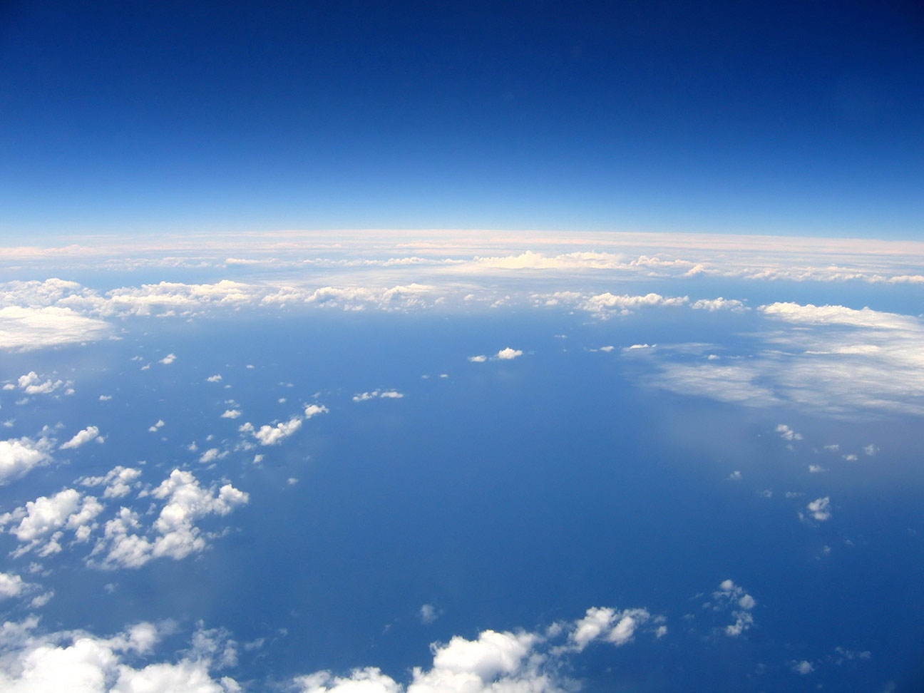
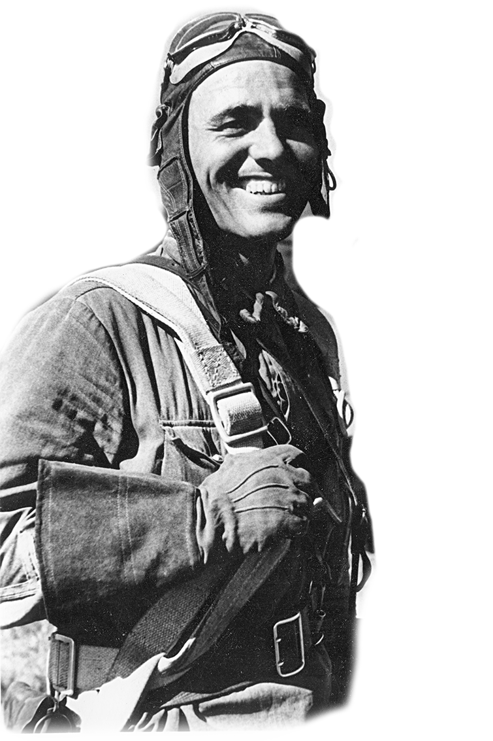
Городская конференция для учащихся «Память сильнее времени» Исследовательская работа на тему: «Время подвиги эти не стерло…» Герой Советского Союза Михаил Петрович Жуков – наш земляк Автор: Безвытная Ксения 7 класс Руководитель: Уханова Галина Александровна МОУ «Шухободская школа» Шухободь, 2016

Slide 2
Слава вам, храбрые!
Слава бессмертные!
Вечную славу поёт вам народ.
Смерть сокрушившие,
Доблестно жившие!
Память о вас никогда не умрёт.
Р. Рождественский

Slide 3
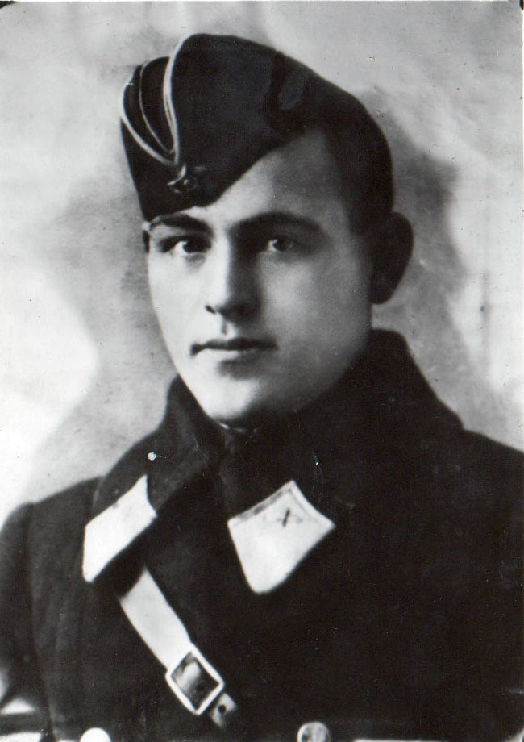
Жуков Михаил Петрович

Slide 4
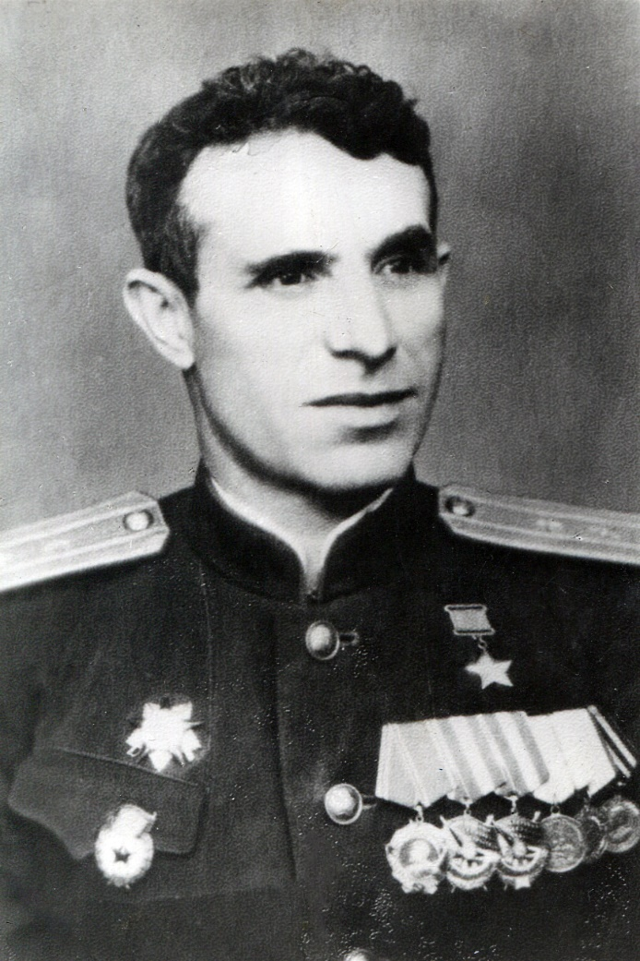
Новожилов Иван Васильевич

Slide 5
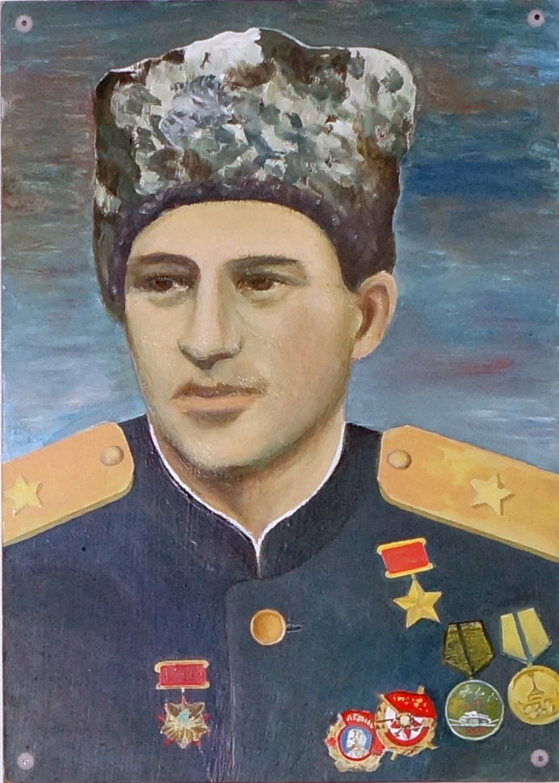
Данилов Степан Павлович

Slide 6
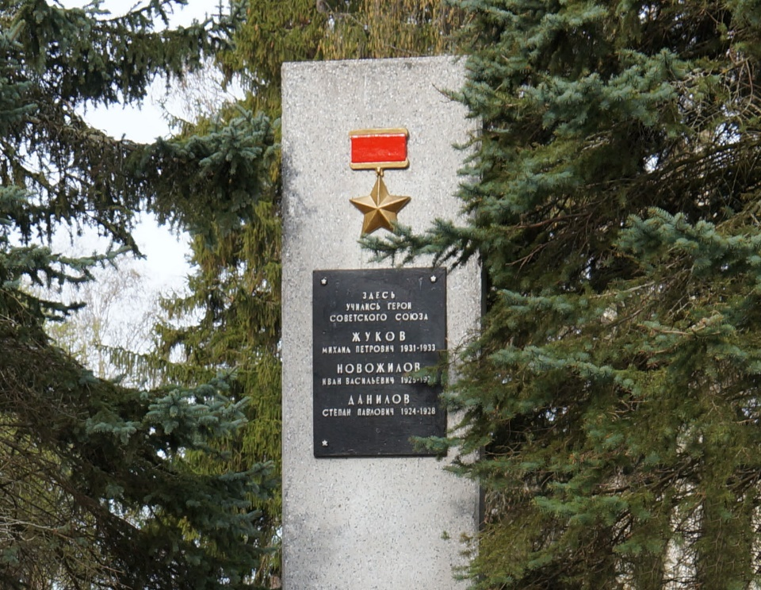
Памятник Героям Советского Союза
Установлен 9 мая 1970 года

Slide 7
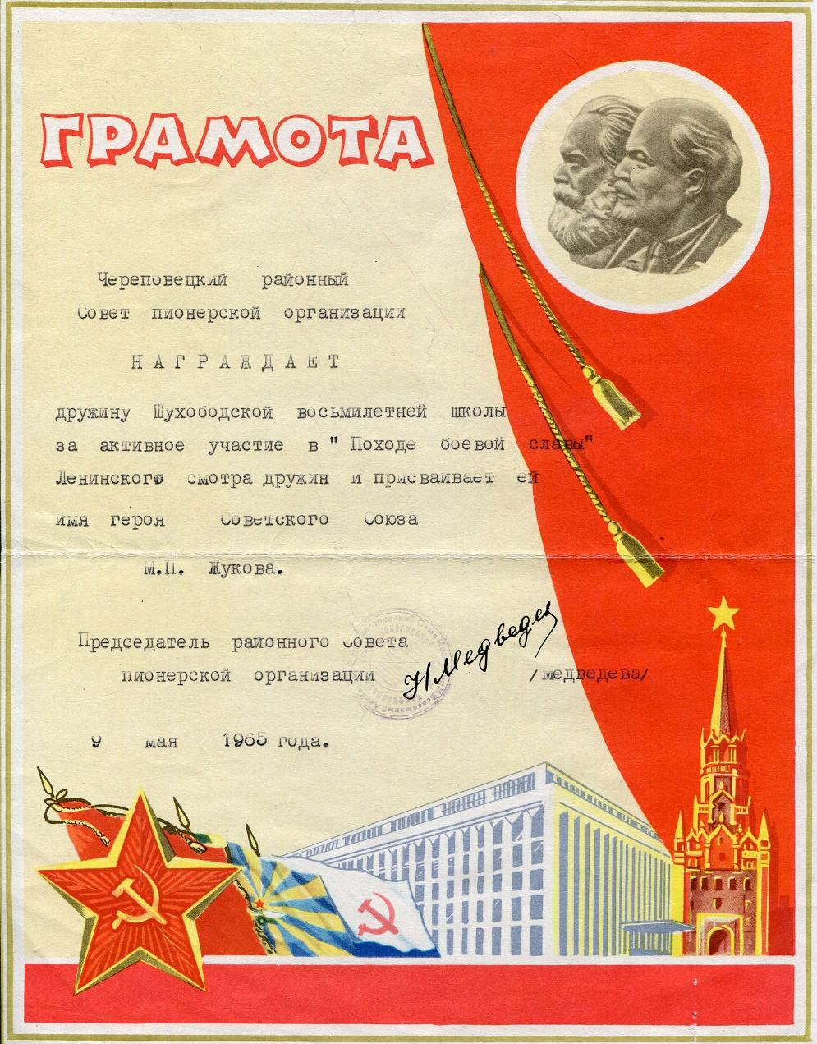
Пионерская организация Шухободской школы 9 мая 1965 года присвоено имя Героя Советского Союза М.П. Жукова

Slide 8
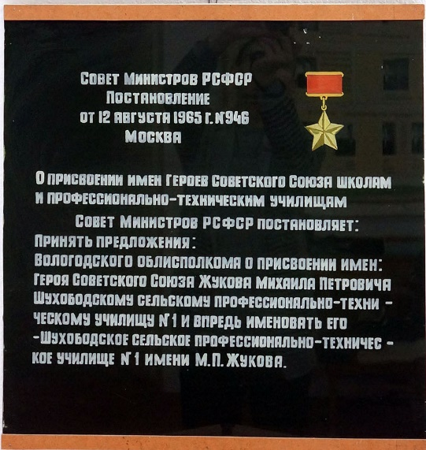
Шухободское СПТУ-1
О присвоении имени Героя Советского Союза М.П. Жукова
12 августа 1965г.

Slide 9
Цель моего исследования –
расширение, уточнение и систематизация информации о нашем земляке –
Герое Советского Союза
Михаиле Петровиче Жукове.

Slide 10
Были поставлены следующие задачи:
познакомиться с жизнью в детстве и юности, выявить те черты, которые сформировали героический характер;
определить увлечения и интересы, повлиявшие на выбор жизненного пути;
найти примеры мужества, проявленного в годы войны;
доказать, что героями не рождаются, а становятся.

Slide 11
Деревня Ружбово Череповецкого района Вологодской области

Slide 12
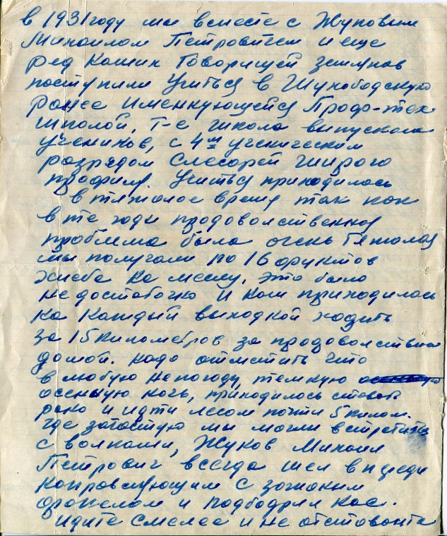
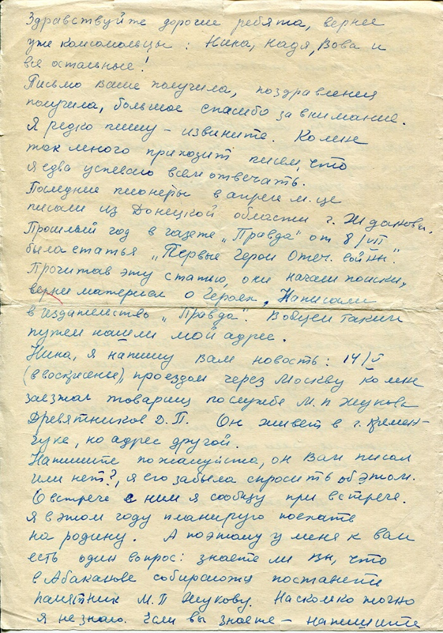
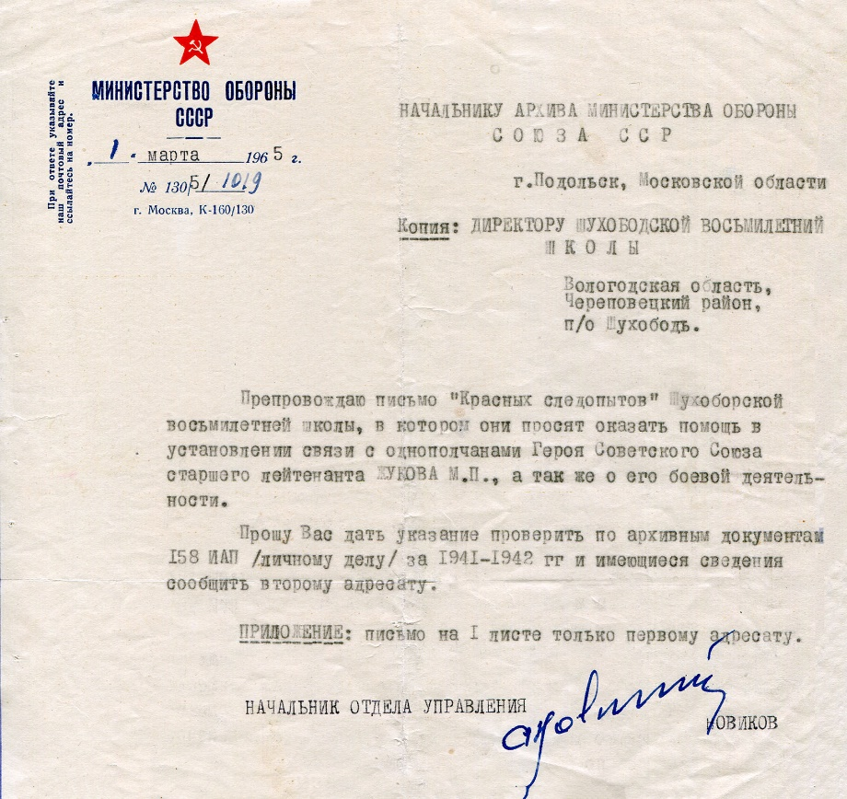

Slide 13
Также использовала другие методы исследования:
изучение литературы по данной теме;
встречи и беседы со старожилами школы;
интернет-ресурсы (Википедия);

Slide 14
Дом, в котором родился М.П. Жуков д. Ружбово Череповецкого района Вологодской области

Slide 15
Профтехшкола, в которой учился М.П. Жуков Годы учебы 1931-1933 гг.

Slide 16
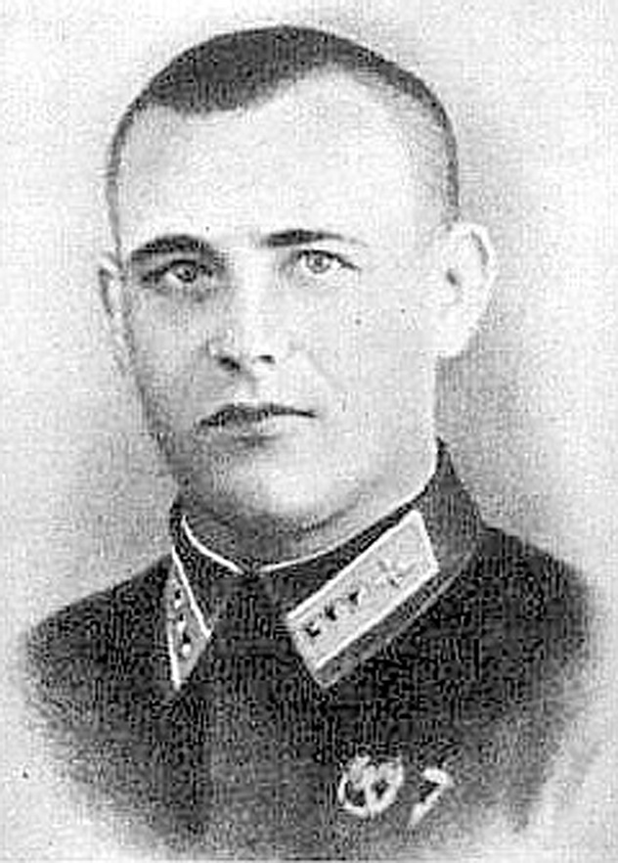
Младший лейтенант М.П. Жуков после окончания Сталинградской летной школы. 1940 год.

Slide 17
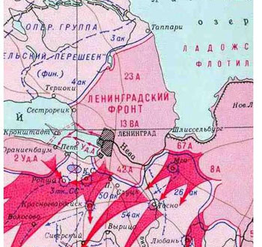
Ленинградский фронт

Slide 18
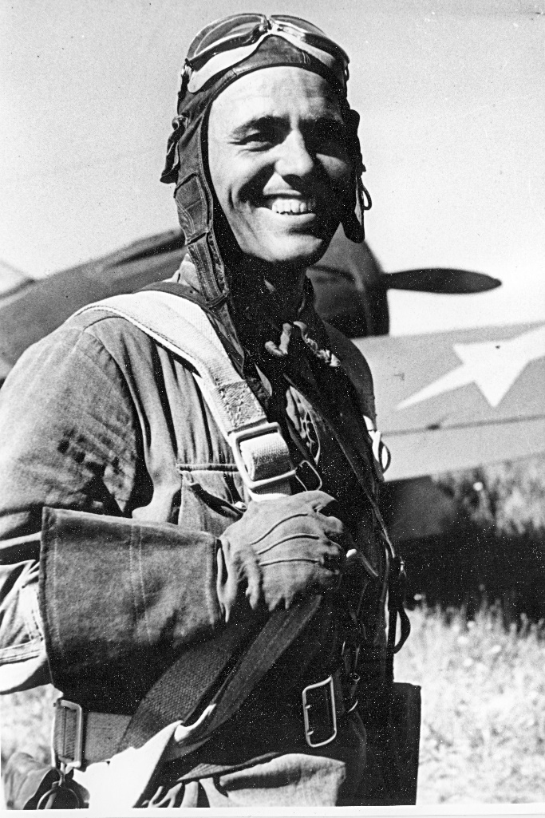
Михаил Жуков после полета 1941 год

Slide 19
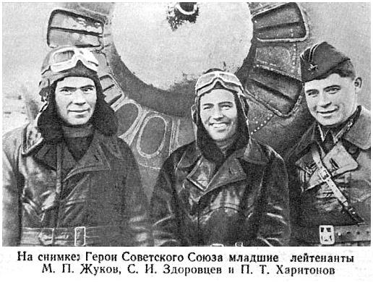
Летчики 158-го истребительного авиаполка С.И. Здоровцев, М.П. Жуков, П.Т. Харитонов 8 июля 1941 года

Slide 20
Здоровцев, Харитонов, Жуков,
Вас обнимает вся страна.
И все - от дедов и до внуков -
Твердят родные имена.
Пусть множатся ряды героев,
Пусть в наши грозовые дни
Дерутся все, как эти трое,
И побеждают, как они...

Slide 21
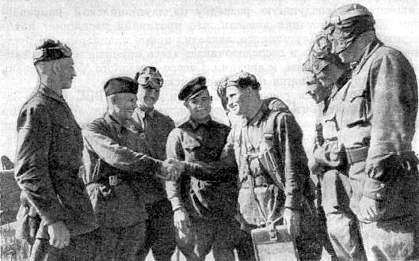
Однополчане поздравляют М. П. Жукова с присвоением ему звания Героя Советского Союза. Июль 1941 года.

Slide 22
«...Дорогой и любимый Миша! Даю тебе наказ: продолжай так же бесстрашно и мужественно громить фашистских псов... И другим сыновьям говорю: мои дорогие, любимые, отстаивайте каждую пядь советской земли, деритесь с проклятым врагом до последней капли крови!..»

Slide 23
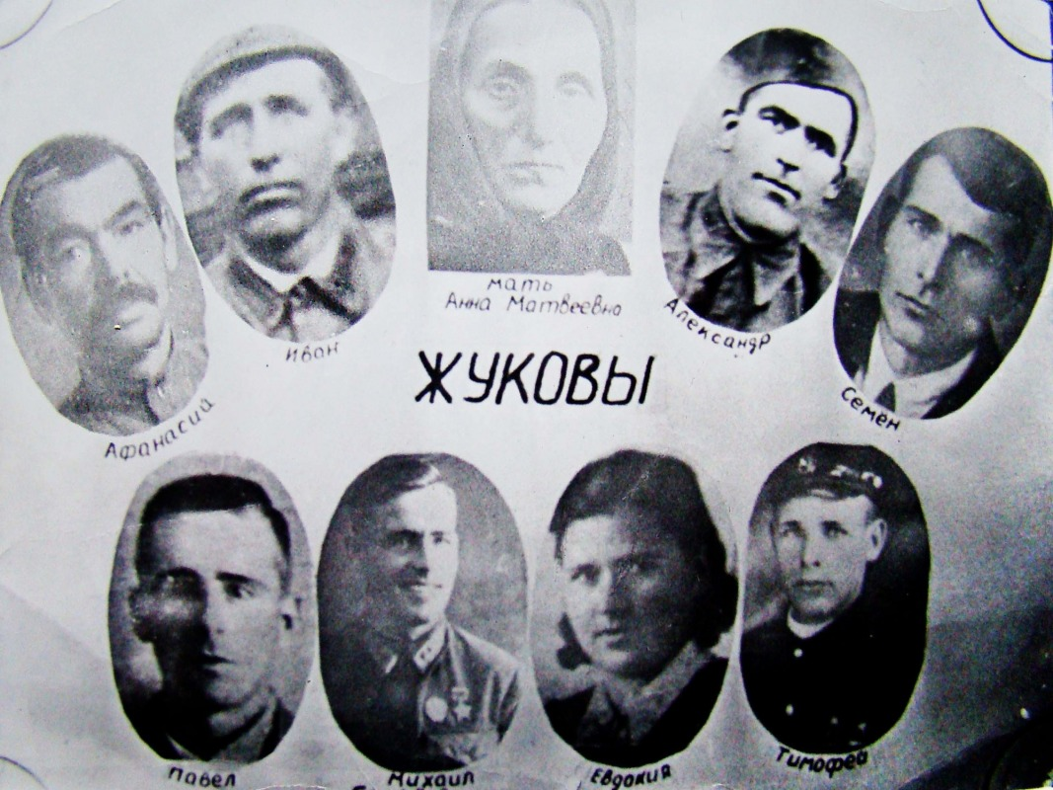

Slide 24
За период своей фронтовой деятельности Михаил Жуков провел 66 воздушных боев,
в которых сбил 9 вражеских самолетов лично и 5 – в составе группы.

Slide 26
Награды
8 июля 1941 г.
Герой Советского Союза
Декабрь 1941 г.
Орден Красной звезды
20 января 1943 г.
Орден Отечественной войны I степени (посмертно)

Slide 27
Памятник М.П. Жукову в селе Шухободь

Slide 28
Результаты моей работы
в музее открыта экспозиция «Герой Советского Союза – Михаил Петрович Жуков».
Жители села, учащиеся могут познакомиться, посещая музей. Она пополнилась собранными материалами.
подготовлена презентация «Герой Советского Союза Михаил Петрович Жуков – наш земляк».
Учителя, родители, учащиеся могут использовать материалы в своей работе.
исследовательские материалы размещены на сайте школы.
каждый желающий может ознакомиться.

Slide 29
Дойдет легендой славною до внуков,
Как в поединке выше облаков,
Наш славный Сокол – Вологжанин Жуков
Бросал на землю коршунов – врагов
В. Лебедев-Кумач

